Slide 1
EVALUACIÓN DE
MATEMÁTICAS
PARTE 1
Instrucciones:
Lee con cuidado cada una de las preguntas y resuelve correctamente.
Registra tus respuestas en la HOJA DE RESPUESTAS.
No escribir en el cuadernillo.
Entrega a tu profesor/a el cuadernillo y la hoja de respuestas.
¡GRACIAS!

Slide 2
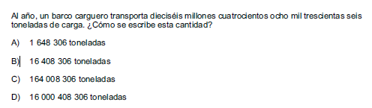
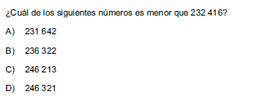
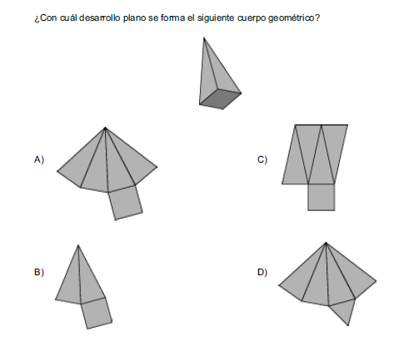
1.
2.
3.
Página 1

Slide 3
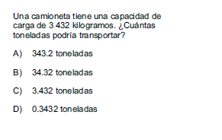
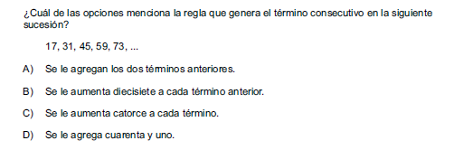
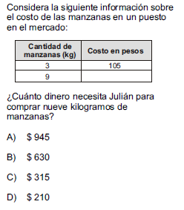
4.
5.
6.
Página 2

Slide 4
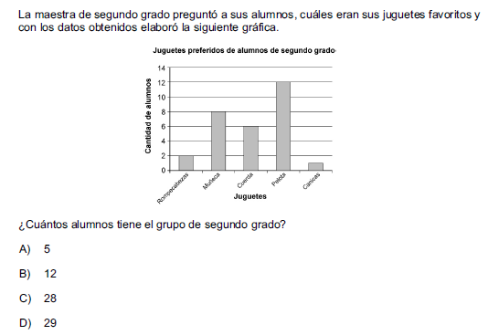
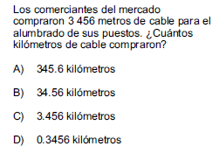
7.
8.
Página 3

Slide 5
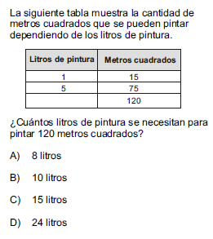
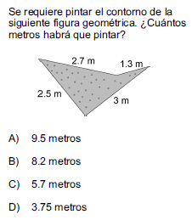
9.
10.
Página 4

Slide 6
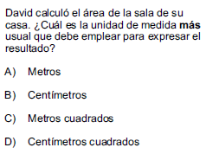
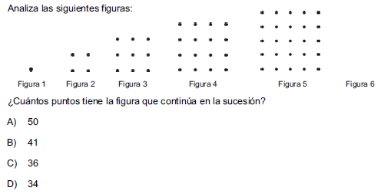
11.
12.
Página 5

Slide 7
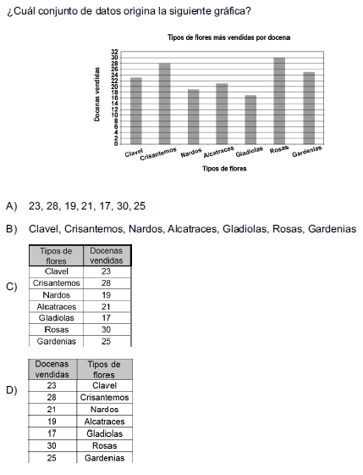
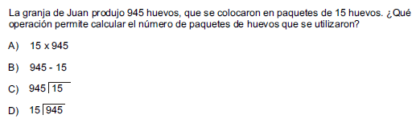
13.
14.
Página 6

Slide 8
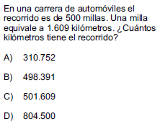
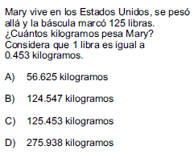
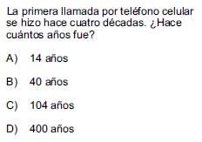
15.
16.
17.
Página 7

Slide 9
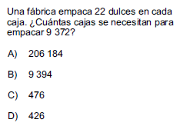
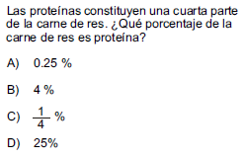
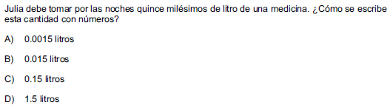
18.
19.
20.
Página 8

Slide 10
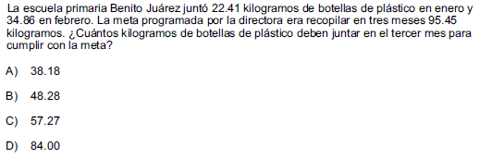
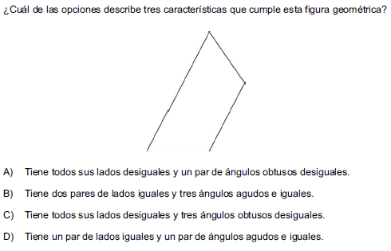
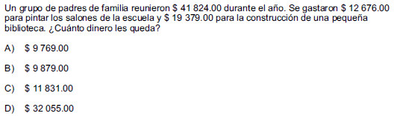
21.
22.
23.
Página 9

Slide 11
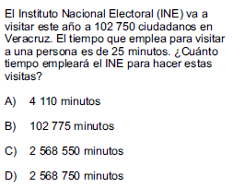
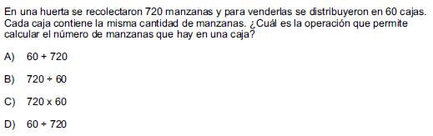
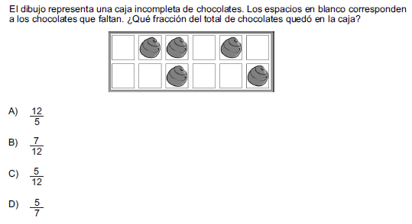
24.
25.
26.
Página 10

Slide 12
EVALUACIÓN DE
MATEMÁTICAS
PARTE 2
Instrucciones:
Lee con cuidado cada una de las preguntas y resuelve correctamente.
Registra tus respuestas en la HOJA DE RESPUESTAS.
No escribir en el cuadernillo.
Entrega a tu profesor/a el cuadernillo y la hoja de respuestas.
¡GRACIAS!

Slide 13
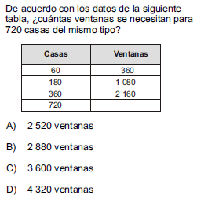
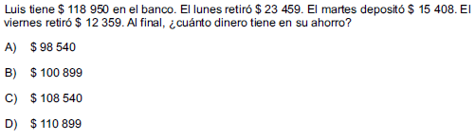
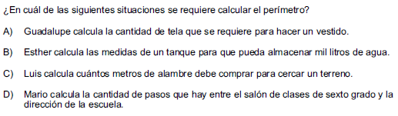
27.
28.
29.
Página 11

Slide 14
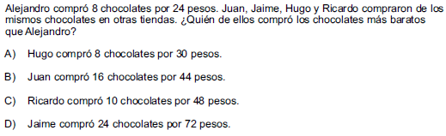
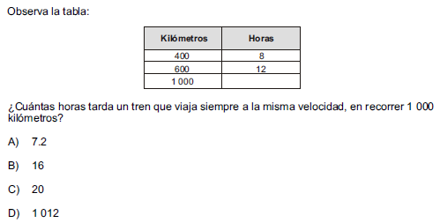
30.
31.
Página 12

Slide 15
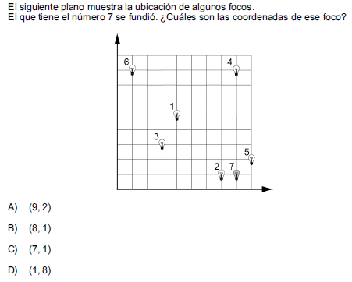
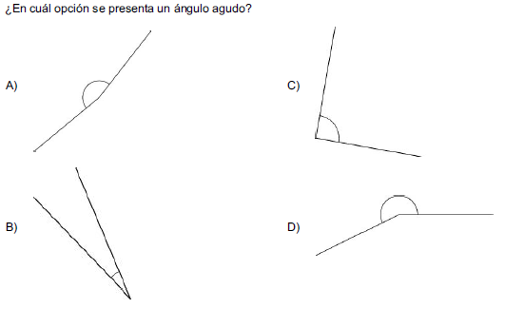
32.
33.
Página 13

Slide 16
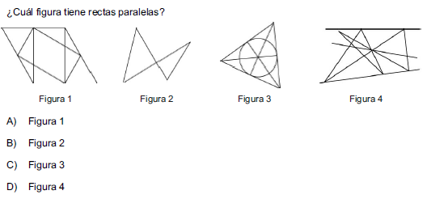
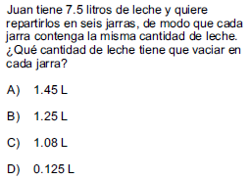
34.
35.
Página 14

Slide 17
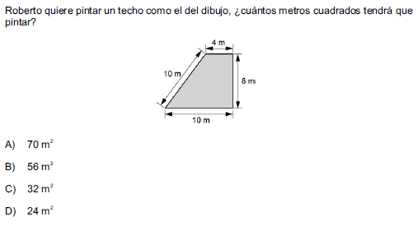
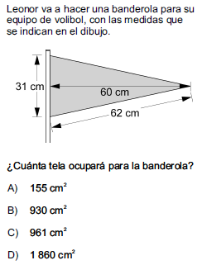
36.
37.
Página 15

Slide 18
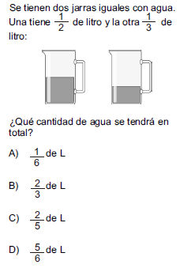
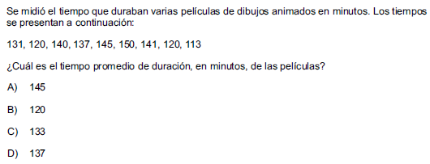
38.
39.
Página 16

Slide 19
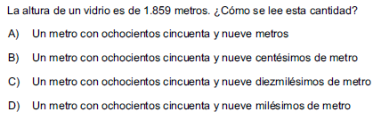
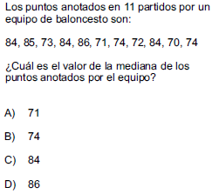
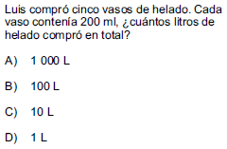
40.
41.
42.
Página 17

Slide 20
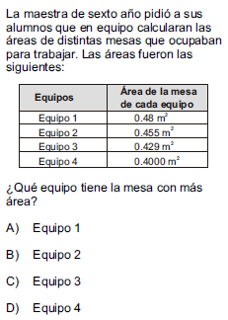
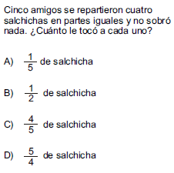
43.
44.
Página 18

Slide 21
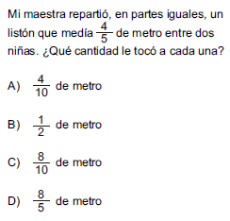
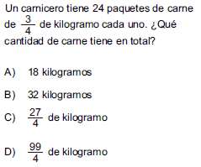
45.
46.
Página 19

Slide 22
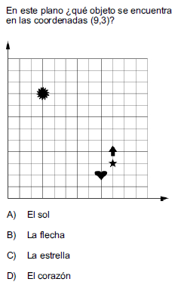
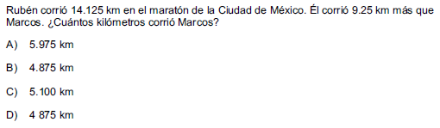
47.
48.
Página 20

Slide 23
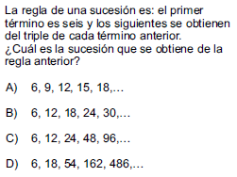
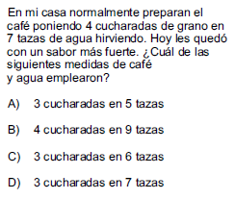
49.
50.
Página 21

Slide 24
EVALUACIÓN DE
MATEMÁTICAS
Nombre de la Escuela: Centro Escolar Lancaster Grado:______ Grupo:______ Fecha:__________
Nombre del alumno:________________________________________________________________
Instrucciones:
Completa los datos solicitados: Nombre completo, Grado, Grupo y Fecha.
Lee detenidamente las preguntas del cuadernillo “Evaluación de Matemáticas” y registra la opción de
respuesta correcta de cada pregunta. Solo debes marcar una opción. Utiliza tinta negra o azul.
1 | A |  | B |  | C |  | D |  | 26 | A |  | B |  | C |  | D
2 | A |  | B |  | C |  | D |  | 27 | A |  | B |  | C |  | D
3 | A |  | B |  | C |  | D |  | 28 | A |  | B |  | C |  | D
4 | A |  | B |  | C |  | D |  | 29 | A |  | B |  | C |  | D
5 | A |  | B |  | C |  | D |  | 30 | A |  | B |  | C |  | D
6 | A |  | B |  | C |  | D |  | 31 | A |  | B |  | C |  | D
7 | A |  | B |  | C |  | D |  | 32 | A |  | B |  | C |  | D
8 | A |  | B |  | C |  | D |  | 33 | A |  | B |  | C |  | D
9 | A |  | B |  | C |  | D |  | 34 | A |  | B |  | C |  | D
10 | A |  | B |  | C |  | D |  | 35 | A |  | B |  | C |  | D
11 | A |  | B |  | C |  | D |  | 36 | A |  | B |  | C |  | D
12 | A |  | B |  | C |  | D |  | 37 | A |  | B |  | C |  | D
13 | A |  | B |  | C |  | D |  | 38 | A |  | B |  | C |  | D
14 | A |  | B |  | C |  | D |  | 39 | A |  | B |  | C |  | D
15 | A |  | B |  | C |  | D |  | 40 | A |  | B |  | C |  | D
16 | A |  | B |  | C |  | D |  | 41 | A |  | B |  | C |  | D
17 | A |  | B |  | C |  | D |  | 42 | A |  | B |  | C |  | D
18 | A |  | B |  | C |  | D |  | 43 | A |  | B |  | C |  | D
19 | A |  | B |  | C |  | D |  | 44 | A |  | B |  | C |  | D
20 | A |  | B |  | C |  | D |  | 45 | A |  | B |  | C |  | D
21 | A |  | B |  | C |  | D |  | 46 | A |  | B |  | C |  | D
22 | A |  | B |  | C |  | D |  | 47 | A |  | B |  | C |  | D
23 | A |  | B |  | C |  | D |  | 48 | A |  | B |  | C |  | D
24 | A |  | B |  | C |  | D |  | 49 | A |  | B |  | C |  | D
25 | A |  | B |  | C |  | D |  | 50 | A |  | B |  | C |  | D

